Slide 1

STRATEGICKÉ ANALÝZY POTŘEB REZORTU ZDRAVOTNICTVÍ
Nová otevřená data pro dohodovací řízení
Projekt
CZ.03.02.02/00/22_046/0002180

Slide 2
Proč jsou data důležitá právě pro dohodovací řízení ?
Poskytovatelé
dle segmentů péče
Dohoda nad úhradami za péči
Zdravotní pojišťovny
Objem, rozsah a dostupnost péče
Stejný přístup k potřebným informacím
Znalost výkonu, efektivity
a kvality péče poskytovatelů
Znalost slabých míst
v dostupnosti péče
Predikce potřebného objemu péče a kapacit

Slide 3
Jaká data pro dohodovací řízení v roce 2026 otevíráme?
Σ 8 Dimenzí
Σ 53 Datových sad
Náklady
DIMENZE 1. Ceny a objemy
DIMENZE 2. Vývoj personálních nákladů
DIMENZE 3. Nákladová struktura poskytovatelů zdravotních služeb
DIMENZE 4. Seznam výkonů
DIMENZE 5. Struktura pojištěnců a náklady zdravotních pojišťoven
DIMENZE 6. Produkce a náklady segmentu lůžkové péče
DIMENZE 7. Produkce a náklady komunitních ošetřovatelských služeb
DIMENZE 8. Produkce a náklady jednodenní péče
Infrastruktura
Predikce potřeb
Kapacity
Výkon

Slide 4
Základním zdrojem dat je Národní zdravotnický informační systém
/NZIS: 62 dílčích informačních systémů
a datových agend/
https://www.nzip.cz/modul/datove-zpravodajstvi
NZIS
2014
2024

Slide 5

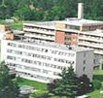
Potenciál NZIS z hlediska hodnocení poskytovatelů
COST EFFECTIVENESS
OUTPUTS
DOSTUPNOST
Sítě PZS
Regiony
Efektivita
Náklady
Trajektorie
a časy
benchmarking
Objem péče
Výkony
F-UP, dlouhodobé výsledky
VOLUME
OUTPUTS
PZS / centrum
Pacienti
Nálezy, procesy
Personální kapacity
Provoz & zátěž & spád
Vybavení
Strukturální indikátory

Slide 6

Potenciál NZIS z hlediska hodnocení managementu a kvality péče
Jiná pracoviště
Zahájení léčby
Léčba
Dlouhodobé výsledky
Síť center VSP
Následný F-up
První kontakt
ZZS
Sekvence vyšetření
Dg+
Poskytovatel
Dg-
Procesy vedoucí
k diagnóze
Následný F-up

Slide 7

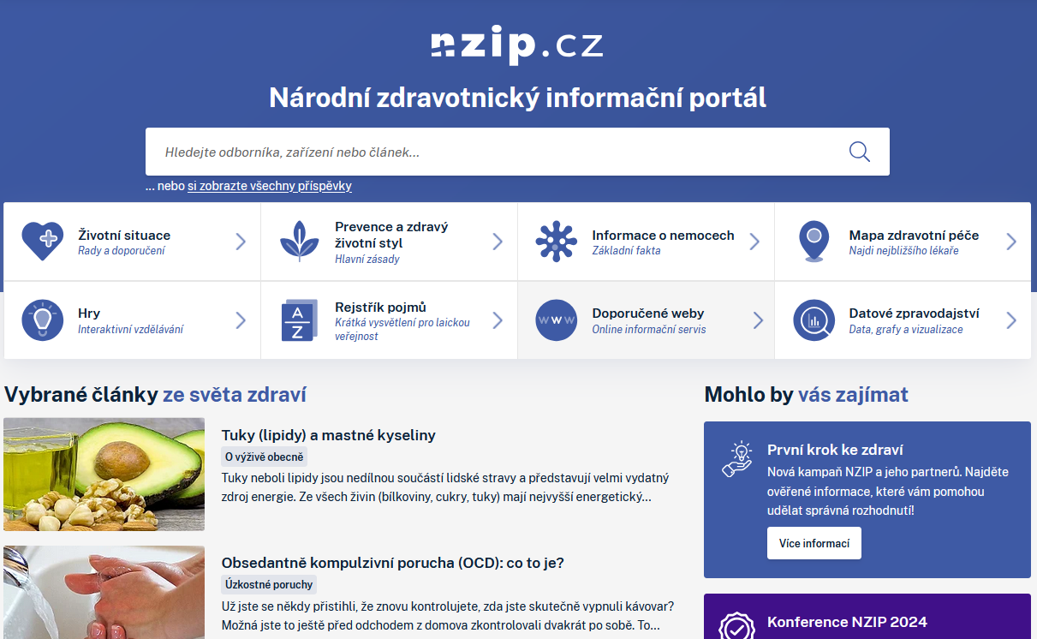
Kde otevřená data najdete:
Národní zdravotnický informační portál (NZIP)
Národní zdravotnický informační systém je dostupný on-line v samostatné sekci DATOVÉ ZPRAVODAJSTVÍ na Národním zdravotnickém informačním portálu https://www.nzip.cz
https://www.nzip.cz/dohodovaci-rizeni

Slide 8
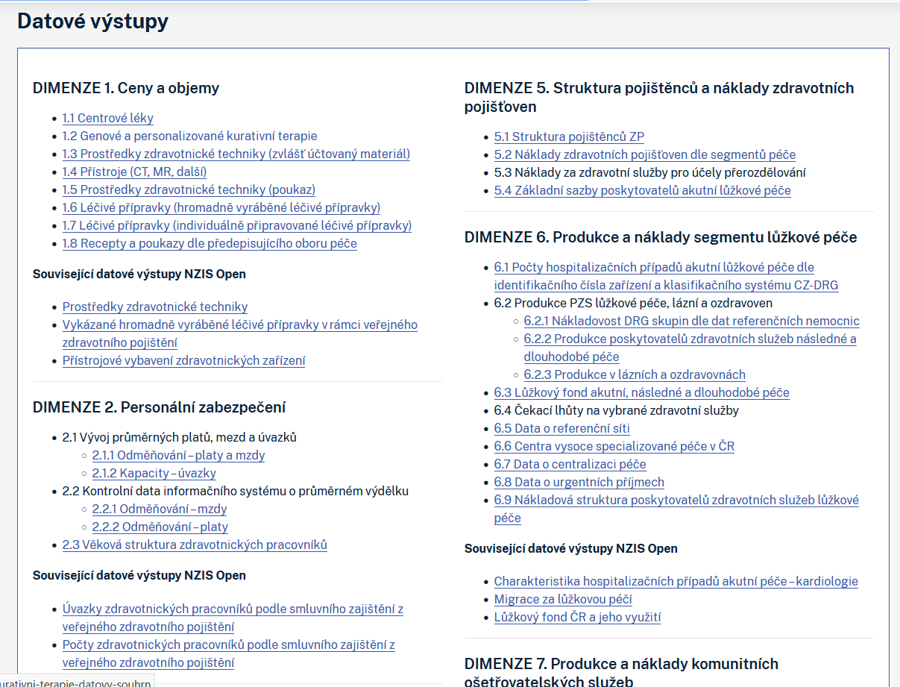
Kde otevřená data najdete: Národní zdravotnický informační portál (NZIP)
https://www.nzip.cz/dohodovaci-rizeni

Slide 9

Ukázky konkrétních datových výstupů
1.
Regionální heterogenity, slabá místa v dostupnosti péče
2.
Predikce potřeb, náklady dle segmentů péče, kriticky ohrožené kapacity
Data k nezbytné restrukturalizaci
a k posílení organizace péče
3.
https://www.nzip.cz/dohodovaci-rizeni
Výkon poskytovatelů, stav centralizace specializované péče
4.

Slide 10
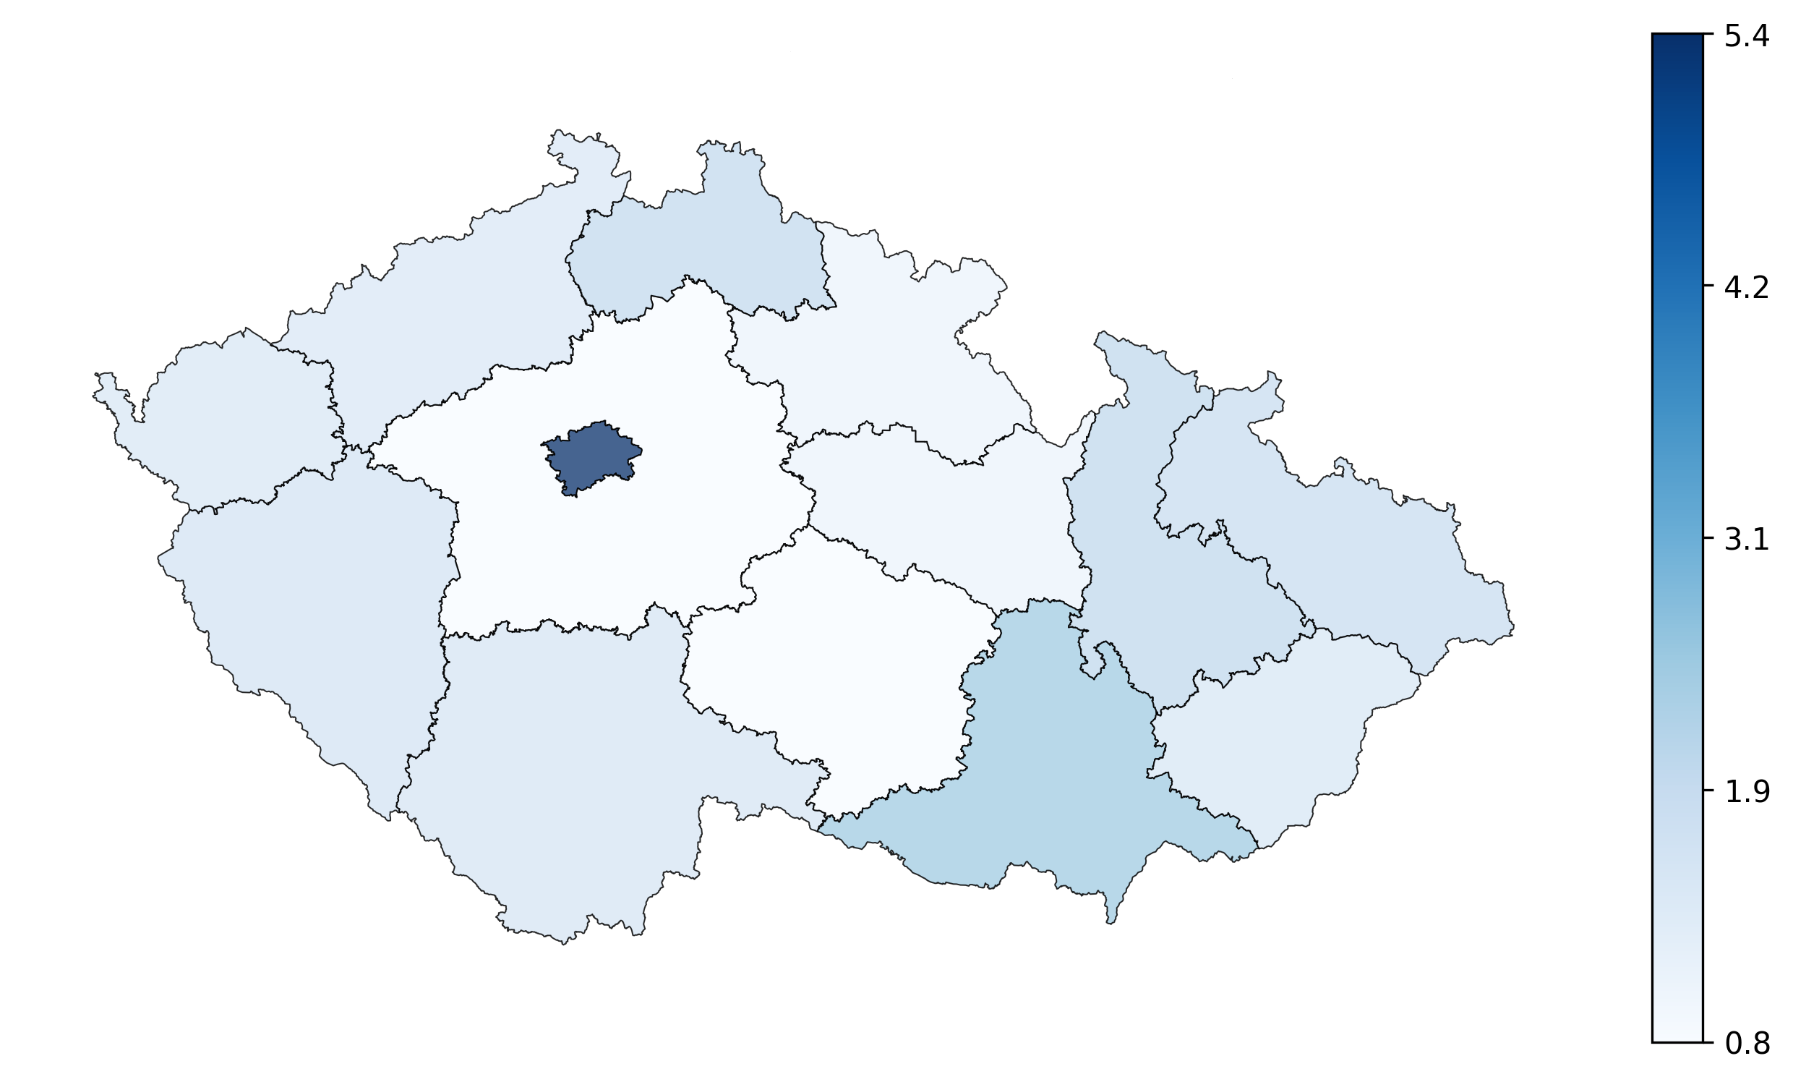
Ukázka mapování regionálních rozdílů
Revmatologie (úvazky lékařů na 100 000 obyvatel)
Počet úvazků lékařů na 100 000 obyvatel
Regiony:
Počet úvazků
75
31
221
13
9
22
10
10
9
4
12
6
6
4
11
Počet úvazků lékařů na 100 000 obyvatel
Zdroj: Úvazky zdravotnických pracovníků podle smluvního zajištění z veřejného zdravotního pojištění – věk a pohlaví podle odbornosti pracoviště, kategorie pracovníků a segmentu péče v ČR, krajích a okresech (datový souhrn); Úvazky zdravotnických pracovníků NZIP
Notes:
HZ1202501

Slide 11
Ukázka mapování regionálních rozdílů
Zásadní „organizační“ úkol = posílení komplexní paliativní péče: Intervence nemocničních týmů paliativní péče na 10 tis. zemřelých s očekávatelným úmrtím
Ve vykazování markerů jsou velmi významné rozdíly mezi regiony. Podíl pacientů s vykázanou péčí NTPP na očekávatelných úmrtích má regionální rozsah od 2,7 % do 39,3 %.

Slide 12
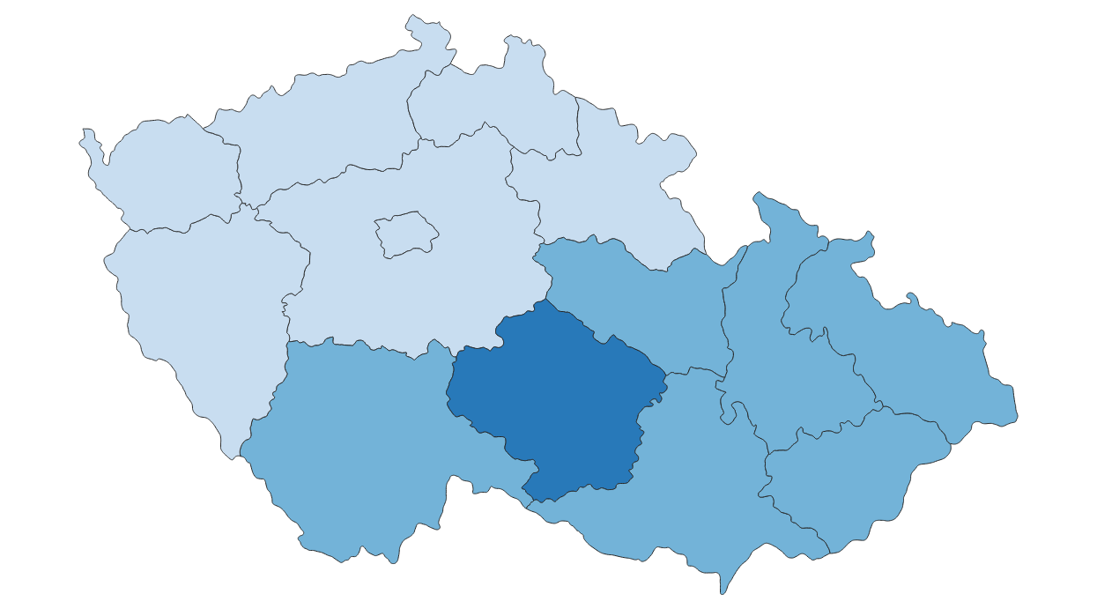
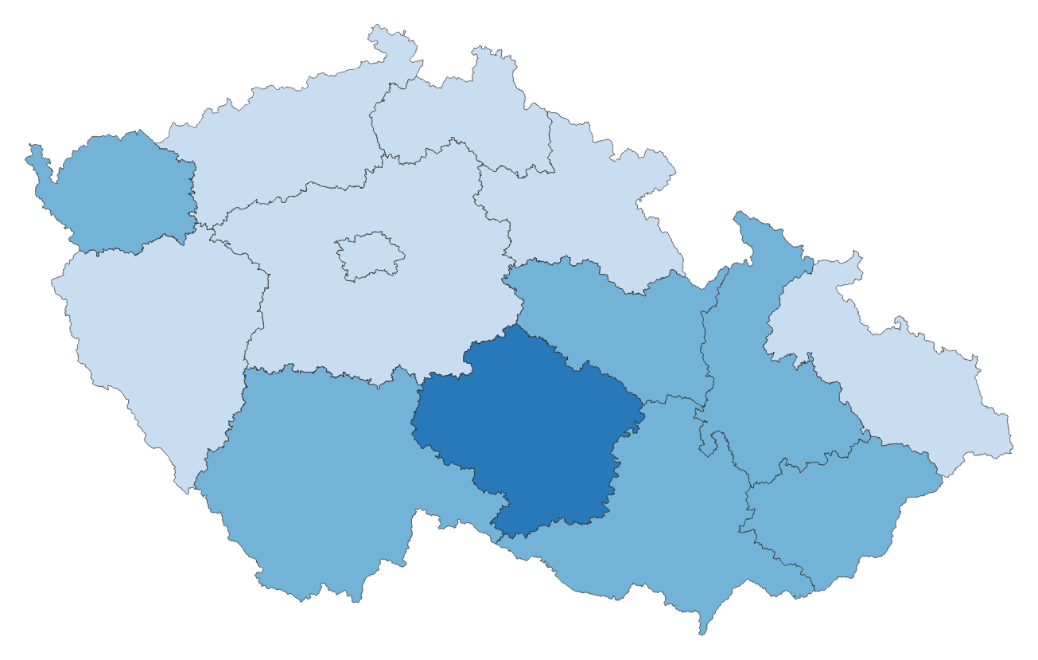
Ukázka mapování regionálních rozdílů
Mobilní specializovaná paliativní péče v ČR: počet pacientů v péči na 100 tis. obyvatel
2024
REGION | Počet pacientů, jimž byla vykázána zdravotní péče na odbornost 926 /100 tis. obyv.
 | 2016 | 2017 | 2018 | 2019 | 2020 | 2021 | 2022 | 2023 | 2024
Hlavní město Praha | 9 | 10 | 17 | 29 | 39 | 41 | 43 | 45 | 45
Středočeský kraj | 1 | 1 | 5 | 6 | 16 | 20 | 23 | 25 | 27
Jihočeský kraj | <1 | - | 2 | 12 | 42 | 65 | 79 | 83 | 85
Plzeňský kraj | <1 | <1 | 1 | 2 | 1 | 1 | 23 | 32 | 42
Karlovarský kraj | - | - | 8 | 21 | 47 | 54 | 54 | 41 | 45
Ústecký kraj | - | 2 | 5 | 7 | 7 | 7 | 11 | 10 | 11
Liberecký kraj | - | - | 1 | <1 | 1 | 19 | 27 | 29 | 28
Královéhradecký kraj | 4 | 10 | 14 | 20 | 27 | 34 | 37 | 46 | 42
Pardubický kraj | <1 | 7 | 13 | 23 | 30 | 43 | 59 | 69 | 78
Kraj Vysočina | 11 | 17 | 32 | 103 | 162 | 186 | 202 | 201 | 201
Jihomoravský kraj | 6 | 8 | 12 | 30 | 52 | 74 | 80 | 95 | 107
Olomoucký kraj | <1 | 1 | 10 | 25 | 47 | 56 | 71 | 75 | 86
Zlínský kraj | 11 | 4 | 23 | 61 | 94 | 113 | 122 | 135 | 156
Moravskoslezský kraj | 2 | 2 | 16 | 33 | 44 | 46 | 47 | 55 | 61
Česká republika | 4 | 5 | 11 | 25 | 41 | 50 | 57 | 62 | 67
2023
2022

Slide 13
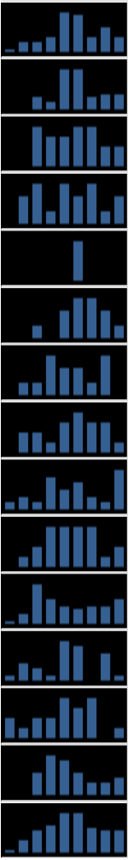
Ukázka mapování regionálních rozdílů
Lékaři se specializací geriatrie aktivní v roce 2024
Definice: aktivní lékaři se specializací geriatrie podle smluvního zajištění poskytování zdravotních služeb, stav k 31. 12. 2024
 | do 34 | 35-39 | 40-44 | 45-49 | 50-54 | 55-59 | 60-64 | 65-69 | 70 a více |  | Celkem | Průměrný věk | 60 a více let | 65 a více let
CZ010 Hlavní město Praha | N = 1 (1,5 %) | N = 4 (6,2 %) | N = 4 (6,2 %) | N = 6 (9,2 %) | N = 15 (23,1 %) | N = 14 (21,5 %) | N = 6 (9,2 %) | N = 9 (13,8 %) | N = 6 (9,2 %) |  | N = 65 | 56 let | 21 (32,3 %) | 15 (23,1 %)
CZ020 Středočeský kraj | N = 0 (0,0 %) | N = 0 (0,0 %) | N = 3 (8,3 %) | N = 2 (5,6 %) | N = 10 (27,8 %) | N = 10 (27,8 %) | N = 3 (8,3 %) | N = 4 (11,1 %) | N = 4 (11,1 %) |  | N = 36 | 57 let | 11 (30,6 %) | 8 (22,2 %)
CZ031 Jihočeský kraj | N = 0 (0,0 %) | N = 0 (0,0 %) | N = 4 (18,2 %) | N = 3 (13,6 %) | N = 3 (13,6 %) | N = 4 (18,2 %) | N = 4 (18,2 %) | N = 2 (9,1 %) | N = 2 (9,1 %) |  | N = 22 | 56 let | 8 (36,4 %) | 4 (18,2 %)
CZ032 Plzeňský kraj | N = 0 (0,0 %) | N = 2 (11,8 %) | N = 3 (17,6 %) | N = 1 (5,9 %) | N = 3 (17,6 %) | N = 2 (11,8 %) | N = 3 (17,6 %) | N = 1 (5,9 %) | N = 2 (11,8 %) |  | N = 17 | 54 let | 6 (35,3 %) | 3 (17,6 %)
CZ041 Karlovarský kraj | N = 0 (0,0 %) | N = 0 (0,0 %) | N = 0 (0,0 %) | N = 0 (0,0 %) | N = 0 (0,0 %) | N = 3 (100,0 %) | N = 0 (0,0 %) | N = 0 (0,0 %) | N = 0 (0,0 %) |  | N = 3 | 56 let | 0 (0,0 %) | 0 (0,0 %)
CZ042 Ústecký kraj | N = 0 (0,0 %) | N = 0 (0,0 %) | N = 1 (8,3 %) | N = 0 (0,0 %) | N = 2 (16,7 %) | N = 3 (25,0 %) | N = 3 (25,0 %) | N = 2 (16,7 %) | N = 1 (8,3 %) |  | N = 12 | 59 let | 6 (50,0 %) | 3 (25,0 %)
CZ051 Liberecký kraj | N = 0 (0,0 %) | N = 1 (7,7 %) | N = 1 (7,7 %) | N = 3 (23,1 %) | N = 2 (15,4 %) | N = 2 (15,4 %) | N = 1 (7,7 %) | N = 3 (23,1 %) | N = 0 (0,0 %) |  | N = 13 | 54 let | 4 (30,8 %) | 3 (23,1 %)
CZ052 Královéhradecký kraj | N = 0 (0,0 %) | N = 2 (10,5 %) | N = 2 (10,5 %) | N = 1 (5,3 %) | N = 3 (15,8 %) | N = 4 (21,1 %) | N = 3 (15,8 %) | N = 3 (15,8 %) | N = 1 (5,3 %) |  | N = 19 | 56 let | 7 (36,8 %) | 4 (21,1 %)
CZ053 Pardubický kraj | N = 1 (4,0 %) | N = 2 (8,0 %) | N = 1 (4,0 %) | N = 5 (20,0 %) | N = 3 (12,0 %) | N = 4 (16,0 %) | N = 2 (8,0 %) | N = 1 (4,0 %) | N = 6 (24,0 %) |  | N = 25 | 57 let | 9 (36,0 %) | 7 (28,0 %)
CZ063 Kraj Vysočina | N = 0 (0,0 %) | N = 1 (4,5 %) | N = 2 (9,1 %) | N = 4 (18,2 %) | N = 4 (18,2 %) | N = 4 (18,2 %) | N = 4 (18,2 %) | N = 1 (4,5 %) | N = 2 (9,1 %) |  | N = 22 | 55 let | 7 (31,8 %) | 3 (13,6 %)
CZ064 Jihomoravský kraj | N = 1 (2,1 %) | N = 3 (6,3 %) | N = 11 (22,9 %) | N = 7 (14,6 %) | N = 5 (10,4 %) | N = 4 (8,3 %) | N = 5 (10,4 %) | N = 5 (10,4 %) | N = 7 (14,6 %) |  | N = 48 | 54 let | 17 (35,4 %) | 12 (25,0 %)
CZ071 Olomoucký kraj | N = 1 (3,0 %) | N = 4 (12,1 %) | N = 3 (9,1 %) | N = 1 (3,0 %) | N = 9 (27,3 %) | N = 8 (24,2 %) | N = 0 (0,0 %) | N = 6 (18,2 %) | N = 1 (3,0 %) |  | N = 33 | 53 let | 7 (21,2 %) | 7 (21,2 %)
CZ072 Zlínský kraj | N = 2 (10,5 %) | N = 1 (5,3 %) | N = 2 (10,5 %) | N = 2 (10,5 %) | N = 4 (21,1 %) | N = 3 (15,8 %) | N = 4 (21,1 %) | N = 0 (0,0 %) | N = 1 (5,3 %) |  | N = 19 | 51 let | 5 (26,3 %) | 1 (5,3 %)
CZ080 Moravskoslezský kraj | N = 0 (0,0 %) | N = 0 (0,0 %) | N = 5 (13,5 %) | N = 9 (24,3 %) | N = 8 (21,6 %) | N = 5 (13,5 %) | N = 3 (8,1 %) | N = 3 (8,1 %) | N = 4 (10,8 %) |  | N = 37 | 54 let | 10 (27,0 %) | 7 (18,9 %)
CELKEM* | N = 6 (1,7 %) | N = 20 (5,7 %) | N = 38 (10,9 %) | N = 43 (12,4 %) | N = 65 (18,7 %) | N = 63 (18,1 %) | N = 39 (11,2 %) | N = 38 (10,9 %) | N = 36 (10,3 %) |  | N = 348 | 55 let | 113 (32,5 %) | 74 (21,3 %)
* lékař může pracovat ve více krajích, v celkovém počtu je zahrnut pouze jednou
Zdroj: Národní registr zdravotnických pracovníků (NRZP)+NRHZS, stav k 31. 12. 2024

Slide 14
Ukázky konkrétních datových výstupů
1.
Regionální heterogenity, slabá místa v dostupnosti péče
2.
Predikce potřeb, náklady dle segmentů péče, kriticky ohrožené kapacity
Data k nezbytné restrukturalizaci
a k posílení organizace péče
3.
https://www.nzip.cz/dohodovaci-rizeni
Výkon poskytovatelů, stav centralizace specializované péče
4.

Slide 15
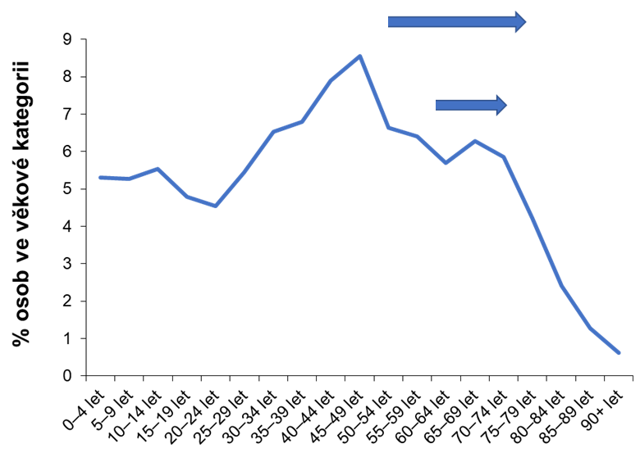
Ukázky predikcí potřeb a kapacit
Věková struktura populace a její dopad na predikce onkologické zátěže
Zdroj: Český statistický úřad – ISDEM, https://www.czso.cz/csu/czso/projekce-obyvatelstva-ceske-republiky-2018-2100
 | k 31. 12. 2021 | k 1. 1. 2040 | k 1. 1. 2050
Obyvatelé ve věku 65+ | 2 169 109 | 2 698 767 | 3 075 587
Obyvatelé ve věku 75+ | 894 236 | 1 372 410 | 1 591 668
Obyvatelé ve věku 85+ | 198 475 | 470 469 | 505 383
2,4 x
Zhoubné nádory (C bez C44) | Predikce celkové prevalence
 | Rok 2020 | Rok 2025 | Rok 2030
 | 461 813 | 527 588 (525 891 – 528 519) | 601 183 (594 221 – 604 932)
+30 % za 10 let
Hemato-onkologie (jen C diagnózy) | Predikce celkové prevalence
 | Rok 2020 | Rok 2025 | Rok 2030
 | 35 397 | 41 888 (41 731 – 41 977) | 48 562 (47 985 – 48 893)
+37 % za 10 let

Slide 16
Ukázky predikcí potřeb a kapacit
Vývoj segmentu centrové léčby v makropohledu
Epidemie COVID-19 velmi významně zasáhla i segment centrové péče. V letech 2020 a 2021 byla částečně omezena dostupnost péče a rovněž narostla mortalita ve vybraných skupinách léčených pacientů. Rok 2022 následně přinesl významný nárůst v nákladech i v počtu nově léčených pacientů, částečně v důsledku doplňované diagnostiky po epidemii a částečně v důsledku nárůstu nových indikací. Tyto výkyvy znemožnily objektivní sledování meziročních změn, proto byl jako základ pro následné predikce kalkulován průměrný náklad za roky 2021 a 2022.
Predikce celkového objemu nákladů pro roky 2025/26 kalkuluje populační epidemiologické trendy, vliv generifikace léčiv i nástup nových preparátů a indikací dle výsledků Horizon scanningu. Nových indikací léčby významně přibývá, v roce 2026 budou generovat více než 20% nárůstu úhrad proti roku 2024.
Pravděpodobný růst nákladů 2026 vs. 2024: 20,1 %
Finanční objem: celý segment (bez genových a buněčných terapií)
Průměrný meziroční růst nákladů: 15,5 %
Vynaložené náklady v tis. Kč
Průměr

Slide 17
Pacienti významně déle žijí, počet nových léků narůstá, roste prevalence dlouhodobě léčených Příklad počtu pacientek se ZN prsu na centrové léčbě
ZN prsu | 2015 | 2016 | 2017 | 2018 | 2019 | 2020 | 2021 | 2022 | 2023 | 2024
L01EH03 TUKATINIB |  |  |  |  |  |  |  | 4 | 31 | 62
L01FX17 SACITUZUMAB GOVITEKAN |  |  |  |  |  |  |  | 35 | 90 | 107
L01XC03 TRASTUZUMAB | 1 731 | 1 785 | 1 846 | 1 854 | 1 887 | 1 961 | 2 138 | 2 170 | 1 711 | 1 483
L01XC07 BEVACIZUMAB | 144 | 130 | 116 | 115 | 100 | 90 | 69 | 55 | 53 | 46
L01XC13 PERTUZUMAB | 192 | 230 | 158 | 212 | 300 | 408 | 572 | 544 | 285 | 221
L01XC14 TRASTUZUMAB EMTANSIN | 105 | 153 | 125 | 119 | 101 | 161 | 201 | 274 | 293 | 245
L01XC18 PEMBROLIZUMAB |  |  |  |  |  | 4 | 17 | 59 | 367 | 679
L01XC41 TRASTUZUMAB DERUXTEKAN |  |  |  |  |  |  | 13 | 60 | 205 | 375
L01XE07 LAPATINIB | 22 | 36 | 43 | 72 | 74 | 55 | 54 | 44 | 26 | 13
L01XE10 EVEROLIMUS | 250 | 231 | 228 | 224 | 205 | 172 | 209 | 225 | 194 | 207
L01XE33 PALBOCIKLIB |  |  |  |  |  | 57 | 286 | 348 | 411 | 445
L01XE42 RIBOCIKLIB |  |  |  |  | 64 | 219 | 468 | 532 | 680 | 788
L01XE45 NERATINIB |  |  |  |  |  | 2 | 62 | 94 | 90 | 73
L01XE50 ABEMACIKLIB |  |  |  |  | 6 | 89 | 210 | 403 | 741 | 1 135
L01XX41 ERIBULIN | 137 | 131 | 145 | 162 | 162 | 191 | 148 | 153 | 145 | 127
L01XX46 OLAPARIB |  |  |  |  | 2 | 5 | 24 | 54 | 120 | 162
L01XX60 TALAZOPARIB |  |  |  |  |  |  | 6 | 3 | 1 | 7
L01XY02 PERTUZUMAB A TRASTUZUMAB |  |  |  |  |  |  |  | 292 | 673 | 950
Celkem* | 2 270 | 2 338 | 2 396 | 2 428 | 2 489 | 2 840 | 3 585 | 4 217 | 5 209 | 6 200
*Celková suma je nižší než součet přes jednotlivé léky, jelikož pacienti mohou být léčení více léky. Jeden pacient může být rovněž léčen více léčivými látkami.
+ 173 %
Zdroj: NRHZS 2010–2024

Slide 18
Ukázky predikcí potřeb a kapacit
OD: člověko-dny v péči
https://www.nzip.cz/szd
Těžká nebo úplná závislost v dlouhodobé ošetřovatelské péči PnP III–IV, zároveň v daný den osoba čerpá lůžkovou péči, pobytovou sociální službu nebo péči odbornosti 925/926
22,1 mil. OD
Dostupnost dlouhodobých sociálně zdravotních služeb se již dnes dotýká více než
553 tis. občanů
Těžká nebo úplná závislost v neformální péči nebo péči ambulantních a terénních sociálních služeb PnP III–IV, zároveň v daný den osoba nečerpá lůžkovou péči, pobytovou sociální službu ani péči odbornosti 925/926
33,7 mil. OD
Σ
2024
Ostatní osoby v dlouhodobé ošetřovatelské péči Bez PnP nebo PnP I–II, zároveň v daný den osoba čerpá lůžkovou péči, pobytovou sociální službu nebo péči odbornosti 925/926
24,7 mil. OD
Ostatní osoby v neformální péči nebo péči ambulantních a terénních sociálních služeb
Bez PnP nebo PnP I–II, zároveň v daný den osoba nečerpá lůžkovou péči, pobytovou sociální službu ani péči odbornosti 925/926
105,3 mil. OD
Z toho > 66 tis. očekávatelných úmrtí v daném roce (6,0 mil. OD)
Σ
186 mil. OD
Notes:
KB120250923

Slide 19
Ukázky predikcí potřeb a kapacit
OD: člověko-dny v péči
https://www.nzip.cz/szd
Těžká nebo úplná závislost v dlouhodobé ošetřovatelské péči PnP III–IV, zároveň v daný den osoba čerpá lůžkovou péči, pobytovou sociální službu nebo péči odbornosti 925/926
35,2 mil. OD
+59 %
Dostupnost a kvalita sociálně zdravotních služeb se bude v roce 2040 dotýkat více než 758 tis. občanů
Těžká nebo úplná závislost v neformální péči nebo péči ambulantních a terénních sociálních služeb PnP III–IV, zároveň v daný den osoba nečerpá lůžkovou péči, pobytovou sociální službu ani péči odbornosti 925/926
46,0 mil. OD
Σ
+36 %
2040
Ostatní osoby v dlouhodobé ošetřovatelské péči Bez PnP nebo PnP I–II, zároveň v daný den osoba čerpá lůžkovou péči, pobytovou sociální službu nebo péči odbornosti 925/926
34,7 mil. OD
+40 %
Ostatní osoby v neformální péči nebo péči ambulantních a terénních sociálních služeb
Bez PnP nebo PnP I–II, zároveň v daný den osoba nečerpá lůžkovou péči, pobytovou sociální službu ani péči odbornosti 925/926
+37 %
135,2 mil. OD
+29 %
Z toho > 75 tis. očekávatelných úmrtí v daném roce (6,8 mil. OD)
Σ
+35 %
251 mil. OD
Notes:
KB120250923

Slide 20
Smluvní obory s nejvyšším počtem lékařů, dle podílu lékařů 60+
Ukázky predikcí potřeb a kapacit
Hlavní smluvní odbornost pracoviště v ambulantním zařízení (bez ohledu na specializaci lékařů) | Celkem | do 59 let | 60 a více | 65 a více | 70 a více
Vnitřní lékařství | 1 518 | 702 (46 %) | 234 (15 %) | 212 (14 %) | 370 (24 %)
Alergologie a klinická imunologie | 459 | 222 (48 %) | 69 (15 %) | 70 (15 %) | 98 (21 %)
Chirurgie | 1 202 | 611 (51 %) | 157 (13 %) | 166 (14 %) | 268 (22 %)
Anesteziologie a intenzivní medicína | 164 | 84 (51 %) | 16 (10 %) | 27 (16 %) | 37 (23 %)
Revmatologie | 191 | 98 (51 %) | 17 (9 %) | 33 (17 %) | 43 (23 %)
Praktické lékařství pro děti a dorost | 2 278 | 1171 (51 %) | 348 (15 %) | 372 (16 %) | 387 (17 %)
Pneumologie a ftizeologie | 360 | 187 (52 %) | 43 (12 %) | 55 (15 %) | 75 (21 %)
Lázeňská a ozdravenská rehabilitace | 362 | 190 (52 %) | 37 (10 %) | 45 (12 %) | 90 (25 %)
Lékařská pohotovostní služba | 896 | 473 (53 %) | 95 (11 %) | 139 (16 %) | 189 (21 %)
Rehabilitační a fyzikální medicína | 631 | 347 (55 %) | 74 (12 %) | 75 (12 %) | 135 (21 %)
Otorinolaryngologie a chirurgie hlavy a krku | 667 | 391 (59 %) | 72 (11 %) | 86 (13 %) | 118 (18 %)
Gastroenterologie | 301 | 178 (59 %) | 41 (14 %) | 30 (10 %) | 52 (17 %)
Gynekologie a porodnictví | 2 165 | 1285 (59 %) | 251 (12 %) | 282 (13 %) | 347 (16 %)
Endokrinologie a diabetologie | 746 | 445 (60 %) | 111 (15 %) | 80 (11 %) | 110 (15 %)
Všeobecné praktické lékařství | 6 277 | 3764 (60 %) | 621 (10 %) | 888 (14 %) | 1004 (16 %)
Ortopedie a traumatologie pohybového ústrojí | 996 | 599 (60 %) | 132 (13 %) | 128 (13 %) | 137 (14 %)
Dermatovenerologie | 654 | 395 (60 %) | 76 (12 %) | 81 (12 %) | 102 (16 %)
Patologie | 198 | 120 (61 %) | 16 (8 %) | 18 (9 %) | 44 (22 %)
Neurologie | 900 | 560 (62 %) | 114 (13 %) | 106 (12 %) | 120 (13 %)
Radiologie a zobrazovací metody | 843 | 544 (65 %) | 61 (7 %) | 104 (12 %) | 134 (16 %)
Kardiologie | 740 | 497 (67 %) | 85 (11 %) | 57 (8 %) | 101 (14 %)
Urologie | 506 | 340 (67 %) | 47 (9 %) | 57 (11 %) | 62 (12 %)
Oftalmologie | 1 206 | 826 (68 %) | 111 (9 %) | 124 (10 %) | 145 (12 %)
Psychiatrie | 1 108 | 804 (73 %) | 78 (7 %) | 94 (8 %) | 132 (12 %)
Hemodialýza | 290 | 215 (74 %) | 26 (9 %) | 25 (9 %) | 24 (8 %)
Koroner | 353 | 273 (77 %) | 35 (10 %) | 21 (6 %) | 24 (7 %)
Paliativní medicína | 260 | 207 (80 %) | 17 (7 %) | 15 (6 %) | 21 (8 %)
Reprodukční medicína | 216 | 174 (81 %) | 14 (6 %) | 17 (8 %) | 11 (5 %)
Přeprava pacientů neodkladné péče | 350 | 288 (82 %) | 35 (10 %) | 15 (4 %) | 12 (3 %)
Urgentní medicína | 481 | 404 (84 %) | 42 (9 %) | 22 (5 %) | 13 (3 %)
10,4%
12,7%
12,7%
Zdroj: Počty zdravotnických pracovníků podle smluvního zajištění z veřejného zdravotního pojištění – věk a pohlaví podle odbornosti pracoviště, kategorie pracovníků a segmentu péče v ČR, krajích a okresech (datový souhrn) Počty zdravotnických pracovníků NZIP Definice: aktivní lékaři na dané odbornosti u ambulantních poskytovatelů, stav k 31. 12. 2024
Notes:
HZ1 202508

Slide 21
Ukázky konkrétních datových výstupů
1.
Regionální heterogenity, slabá místa v dostupnosti péče
2.
Predikce potřeb, náklady dle segmentů péče, kriticky ohrožené kapacity
Data k nezbytné restrukturalizaci
a k posílení organizace péče
3.
https://www.nzip.cz/dohodovaci-rizeni
Výkon poskytovatelů, stav centralizace specializované péče
4.

Slide 22
Zásadní „organizační“ a úhradový úkol = řešení spádových oblastí a migrace za péčí
Příklad: migrace za centrovou léčbou 2024 (Solidní ZN)
Celkem migrace do jiných krajů:
7 307 pacientů = 29 %
 |  | Kraj zdravotnického zařízení |  |  |  |  |  |  |  |  |  |  |  |  |  | Celkem pacientů (N / rok)
 |  | PHA | STC | JHC | PLK | KVK | ULK | LBK | HKK | PAK | VYS | JMK | OLK | ZLK | MSK | Celkem (N / rok)
Kraj bydliště | PHA | 97,7 % | 0,1 % | 0,1 % | 0,3 % | 0,0 % | 0,1 % | 0,2 % | 0,3 % | 0,4 % | 0,1 % | 0,6 % | 0,0 % | 0,1 % | 0,1 % | 3 439 (100,0 %)
 | STC | 81,7 % | 1,3 % | 0,2 % | 0,7 % | 0,0 % | 0,1 % | 6,4 % | 0,8 % | 8,0 % | 0,4 % | 0,5 % | 0,1 % | 0,0 % | 0,0 % | 3 243 (100,0 %)
 | JHC | 13,7 % | 0,2 % | 78,1 % | 2,5 % | 0,0 % | 0,1 % | 0,0 % | 0,2 % | 0,3 % | 2,9 % | 2,2 % | 0,2 % | 0,0 % | 0,0 % | 1 296 (100,0 %)
 | PLK | 9,0 % | 0,0 % | 0,3 % | 89,6 % | 0,0 % | 0,1 % | 0,0 % | 0,0 % | 1,1 % | 0,0 % | 0,1 % | 0,0 % | 0,0 % | 0,0 % | 1 472 (100,0 %)
 | KVK | 23,7 % | 0,2 % | 0,0 % | 73,6 % | 2,7 % | 0,0 % | 0,2 % | 0,0 % | 0,5 % | 0,0 % | 0,2 % | 0,2 % | 0,2 % | 0,0 % | 641 (100,0 %)
 | ULK | 30,5 % | 0,0 % | 0,0 % | 0,6 % | 0,1 % | 60,8 % | 6,8 % | 0,2 % | 0,3 % | 0,1 % | 0,4 % | 0,3 % | 0,1 % | 0,0 % | 1 359 (100,0 %)
 | LBK | 11,1 % | 0,0 % | 0,0 % | 0,3 % | 0,0 % | 0,1 % | 84,7 % | 3,2 % | 0,1 % | 0,1 % | 0,3 % | 0,3 % | 0,0 % | 0,0 % | 1 059 (100,0 %)
 | HKK | 4,2 % | 0,0 % | 0,1 % | 0,1 % | 0,0 % | 0,0 % | 1,4 % | 89,6 % | 3,2 % | 0,1 % | 0,5 % | 0,9 % | 0,1 % | 0,0 % | 1 325 (100,0 %)
 | PAK | 5,1 % | 0,0 % | 0,0 % | 0,1 % | 0,0 % | 0,0 % | 0,0 % | 23,7 % | 57,4 % | 0,7 % | 10,0 % | 2,9 % | 0,2 % | 0,4 % | 1 053 (100,0 %)
 | VYS | 7,4 % | 0,0 % | 0,2 % | 0,1 % | 0,0 % | 0,0 % | 0,0 % | 1,4 % | 0,7 % | 61,8 % | 28,3 % | 0,4 % | 0,1 % | 0,2 % | 1 255 (100,0 %)
 | JMK | 3,2 % | 0,0 % | 0,0 % | 0,0 % | 0,0 % | 0,0 % | 0,0 % | 0,1 % | 0,0 % | 0,2 % | 93,5 % | 1,7 % | 1,0 % | 0,4 % | 3 072 (100,0 %)
 | OLK | 1,4 % | 0,0 % | 0,0 % | 0,1 % | 0,0 % | 0,0 % | 0,0 % | 0,0 % | 0,1 % | 0,0 % | 3,5 % | 88,9 % | 1,2 % | 5,1 % | 1 609 (100,0 %)
 | ZLK | 4,1 % | 0,0 % | 0,0 % | 0,0 % | 0,0 % | 0,0 % | 0,0 % | 0,1 % | 0,0 % | 0,0 % | 13,0 % | 8,0 % | 64,9 % | 10,3 % | 1 364 (100,0 %)
 | MSK | 1,2 % | 0,0 % | 0,0 % | 0,1 % | 0,0 % | 0,0 % | 0,0 % | 0,1 % | 0,1 % | 0,0 % | 1,8 % | 7,2 % | 0,1 % | 89,5 % | 2 325 (100,0 %)
Zdroj dat: NRHZS; Hodnoceni byli pacienti s centrovou léčbou pro solidní ZN. Jeden pacient mohl mít podaný lék ve více krajích.
Notes:
AL120250819

Slide 23
Stárnutí populace NENÍ jediným faktorem změny
Mění se i dominantní model péče
Roste a poroste potřeba dlouhodobé péče
a ošetřovatelské péče, včetně sociálně-zdravotních služeb
Model akutní péče
Disease management
programy
Model následné
a dlouhodobé péče
Bez zásadních změn nebude systém finančně udržitelný

Slide 24
Dlouhodobý klesající trend v objemu akutní lůžkové péče v ČR:
(všichni pacienti: počet ošetřovacích dnů)
Fakultní nemocnice a spec. ústavy
Krajské nemocnice
Ostatní nemocnice
 | Počet ošetřovacích dní
Rok | Akutní HP | HP s operací
2010 | 4 042 817 | 1 668 300
2011 | 4 019 583 | 1 695 847
2012 | 3 961 793 | 1 672 127
2013 | 3 795 924 | 1 596 962
2014 | 3 823 657 | 1 596 168
2015 | 3 735 551 | 1 561 746
2016 | 3 681 119 | 1 545 319
2017 | 3 607 316 | 1 502 324
2018 | 3 539 523 | 1 471 192
2019 | 3 519 218 | 1 474 498
2020 | 3 121 617 | 1 286 015
2021 | 3 193 056 | 1 281 074
2022 | 3 308 257 | 1 402 397
2023 | 3 335 714 | 1 263 196
2024 | 3 324 027 | 1 253 046
 | Počet ošetřovacích dní
Rok | Akutní HP | HP s operací
2010 | 1 661 279 | 601 459
2011 | 1 523 224 | 560 123
2012 | 1 489 300 | 558 626
2013 | 1 446 611 | 540 402
2014 | 1 453 609 | 541 023
2015 | 1 407 244 | 515 328
2016 | 1 383 625 | 512 641
2017 | 1 328 656 | 495 819
2018 | 1 303 817 | 490 482
2019 | 1 293 949 | 493 789
2020 | 1 154 823 | 424 634
2021 | 1 194 563 | 425 248
2022 | 1 233 203 | 470 180
2023 | 1 236 354 | 433 827
2024 | 1 221 405 | 424 092
 | Počet ošetřovacích dní
Rok | Akutní HP | HP s operací
2010 | 7 427 453 | 2 226 201
2011 | 7 265 069 | 2 203 037
2012 | 7 045 689 | 2 122 087
2013 | 6 607 518 | 1 953 612
2014 | 6 610 259 | 1 944 563
2015 | 6 415 733 | 1 887 588
2016 | 6 294 522 | 1 861 411
2017 | 6 830 451 | 2 015 787
2018 | 6 727 337 | 1 982 458
2019 | 6 779 920 | 2 008 019
2020 | 5 863 612 | 1 660 976
2021 | 5 935 372 | 1 591 403
2022 | 6 245 043 | 1 870 139
2023 | 6 268 070 | 1 735 780
2024 | 6 239 382 | 1 714 871
2010 -> 2024:
- 18% / - 25%
2010 -> 2024:
- 26% / - 29%
2010 -> 2024:
- 16% / - 23%
Notes:
OS1230414

Slide 25
UKÁZKA demografických a kapacitních predikcí: potřebné navýšení počtu lůžek dlouhodobé ošetřovatelské péče pro období 2035 - 2040
Zdroj: model Predikce potřeb lůžek a kapacit dlouhodobé péče
Kraj | Potřebné navýšení Demografické projekce 2035-40 (75+)
 | 9_9 | 9U9 | 9U7 | 7D8,7U8 | CELKEM
Hlavní město Praha | 85 | 17 | 285 | 32 | 419
Středočeský kraj | 555 | 23 | 653 | 103 | 1334
Jihočeský kraj | 0 | 17 | 361 | 11 | 389
Plzeňský kraj | 29 | 14 | 342 | 29 | 414
Karlovarský kraj | 137 | 10 | 162 | 28 | 337
Ústecký kraj | 77 | 24 | 548 | 33 | 682
Liberecký kraj | 17 | 13 | 241 | 24 | 295
Královéhradecký kraj | 232 | 13 | 194 | 15 | 454
Pardubický kraj | 50 | 22 | 357 | 9 | 438
Kraj Vysočina | 34 | 18 | 359 | 23 | 434
Jihomoravský kraj | 165 | 30 | 512 | 44 | 751
Olomoucký kraj | 98 | 14 | 268 | 29 | 409
Zlínský kraj | 39 | 14 | 307 | 15 | 375
Moravskoslezský kraj | 325 | 27 | 506 | 36 | 894
CELKEM | 1 842 | 258 | 5 096 | 432 | 7628
Potřebné navýšení Kapacitní modely predikce 2035-40
9_9 | 9U9 | 9U7 | 7D8,7U8 | CELKEM
30 | 3 | 111 | 3 | 147
35 | 2 | 126 | 3 | 166
26 | 2 | 96 | 2 | 127
25 | 2 | 93 | 2 | 123
7 | 0 | 30 | 1 | 39
35 | 2 | 126 | 2 | 165
14 | 1 | 51 | 1 | 67
18 | 2 | 65 | 2 | 86
14 | 1 | 55 | 1 | 72
26 | 2 | 98 | 2 | 128
52 | 4 | 195 | 4 | 256
33 | 2 | 128 | 2 | 166
24 | 2 | 88 | 2 | 116
47 | 3 | 168 | 4 | 222
387 | 29 | 1 430 | 32 | 1 878
Celkové potřebné navýšení minimálně
o + 9 500 lůžek
+
=

Slide 26

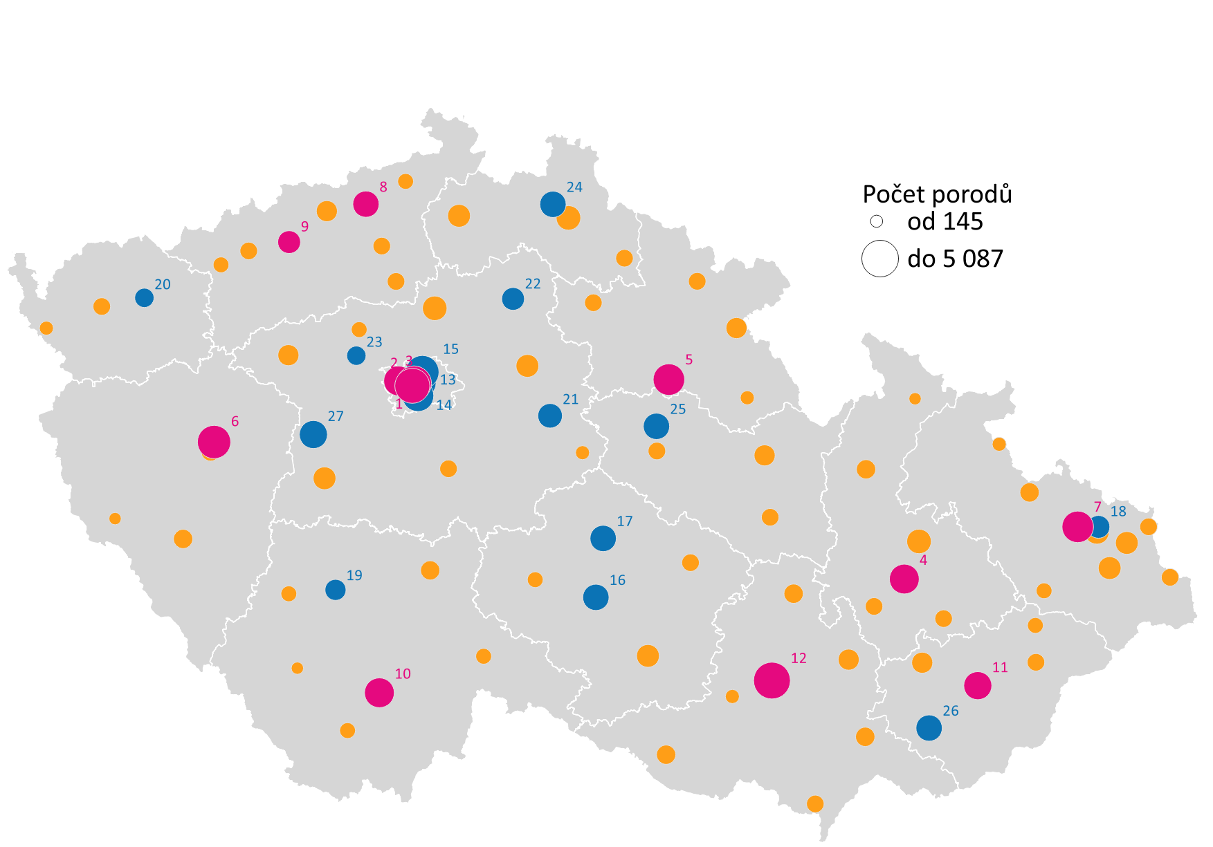
Nejtěžší úkol čeká porodnictví a neonatologii
Zajištění geografické a časové dostupnosti péče: rozmístění perinatologických center a porodnic základní úrovně, 2024
PCIP
PCIMP
Základní úroveň
Perinatologická centra zajišťují nepřetržitou vysoce specializovanou péči v oborech gynekologie a porodnictví a neonatologie. Soustředí se na centralizaci porodů do 31+6 týdne těhotenství, koncentraci závažných těhotenských komplikací a patologií, na vrozené vady diagnostikované prenatálně a další život ohrožující stavy těhotné ženy nebo plodu.
Na PCIP navazuje intermediární péče v PCIMP, které centralizují předčasné porody od 32+0 do 36+6 týdne těhotenství. Tvoří v systému perinatologické péče nezastupitelnou část sítě poskytovatelů zdravotních služeb v oboru perinatologie.
Základní prenatální péče - první linie péče o těhotnou ženu od 37+0 týdne těhotenství.
https://www.nzip.cz/nrrz

Slide 27
Počet živě narozených v ČR a predikované počty od roku 2023 do roku 2069
Zdroj: ČSÚ - Projekce obyvatelstva České republiky - 2023 – 2100
Střední varianta
https://www.czso.cz/csu/czso/projekce-obyvatelstva-ceske-republiky-2023-2100
Podle střední varianty bez zohlednění migrace Projekce obyvatelstva ČSÚ z roku 2023 klesne počet živě narozených pod 80 tisíc v roce 2060.
100 tisíc narozených

Slide 28
Kompletní seznam parametrů z oblasti perinatologie na úroveň porodnic: publikováno na NZIP.CZ
Celkový počet porodů (zdroj: NRRZ)
Celkový počet porodů (zdroj: NRHZS)
Počet císařských (zdroj: NRRZ)
Počet císařských řezů (Zdroj: NRHZS)
Počet spontánních vaginálních porodů (zdroj: NRRZ)
Počet vaginálních porodů s použitím porodnických kleští (zdroj: NRRZ)
Počet vaginálních porodů s použitím vakuumextrakce (zdroj: NRRZ)
Počet vaginálních porodů (Zdroj: NRHZS)
Počet indukovaných porodů (zdroj: NRRZ)
Počet epiziotomií (zdroj: NRRZ)
Porodní poranění – děložního čípku, hrdla, hráze (zdroj: NRRZ)
Počet porodů koncem pánevním (zdroj: NRRZ)
Počet vaginálních porodů koncem pánevním (zdroj: NRRZ)
Počet porodů podle Robsonovy mezinárodní klasifikace (zdroj: NRRZ)
Počet ultrazvukových vyšetření rodiček (Zdroj:NRRZ)
Počet ultrazvukových vyšetření rodiček (Zdroj:NRHZS)
Počet císařských řezů v celkové anestezii (Zdroj: NRRZ)
Počet císařských řezů v celkové anestezii (Zdroj: NRHZS)
Počet císařských řezů v epiduální či spinální anestezii (Zdroj: NRRZ)
Počet císařských řezů v epiduální či spinální anestezii (Zdroj: NRHZS)
Počet vaginálních porodů v epidurální či spinální analgezii (Zdroj: NRRZ)
Počet vaginálních porodů v epidurální či spinální analgezii (Zdroj: NRHZS)
Počet rodiček s hypertenzí (Zdroj: NRRZ)
Počet rodiček s hypertenzí (Zdroj: NRHZS)
Počet rodiček s diabetem diagnostikovaným před těhotenstvím (Zdroj: NRRZ)
Počet rodiček s diabetem diagnostikovaným před těhotenstvím (Zdroj: NRHZS)
Počet rodiček s diabetem diagnostikovaným během těhotenství (Zdroj: NRRZ)
Počet rodiček s diabetem diagnostikovaným během těhotenství (Zdroj: NRHZS)
Transfuze v šestinedělí (Zdroj: NRRZ)
Transfuze v šestinedělí (Zdroj: NRHZS)
Sutura ruptury či nástřihu hráze (Zdroj: NRHZS)
Narození podle porodní hmotnosti (zdroj: NRRZ)
Narození podle způsobu porodu (zdroj: NRRZ)
Narození podle výživy při propuštění (zdroj: NRRZ)
Narození podle výživy při propuštění, způsobu porodu a porodní hmotnosti (zdroj: NRRZ)
Výkony zdravotní péče vykázané v rámci veřejného zdravotního pojištění (Zdroj: NRHZS)

Slide 29
Ukázka publikovaných dat
Počet porodů celkem dle jednotlivých porodnic
2024
N = 82 405
Porodnice:
Prachatice – ukončeno k 31. srpnu 2025
Rychnov nad Kněžnou – ukončeno k 31. 12. 2025
600 porodů

Slide 30
Ukázka publikovaných dat
Podíl porodů císařským řezem u „nízkorizikových“ rodiček
2024
N = 7 532
„Nízkoriziková“ je žena ve věku 20–35 let, bez SC v anamnéze, jednočetné těhotenství bez uvedené komplikace na Zprávě o rodičce
Průměr ČR = 34,0 %

Slide 31
Ukázky konkrétních datových výstupů
1.
Regionální heterogenity, slabá místa v dostupnosti péče
2.
Predikce potřeb, náklady dle segmentů péče, kriticky ohrožené kapacity
Data k nezbytné restrukturalizaci
a k posílení organizace péče
3.
https://www.nzip.cz/dohodovaci-rizeni
Výkon poskytovatelů, stav centralizace specializované péče
4.

Slide 32
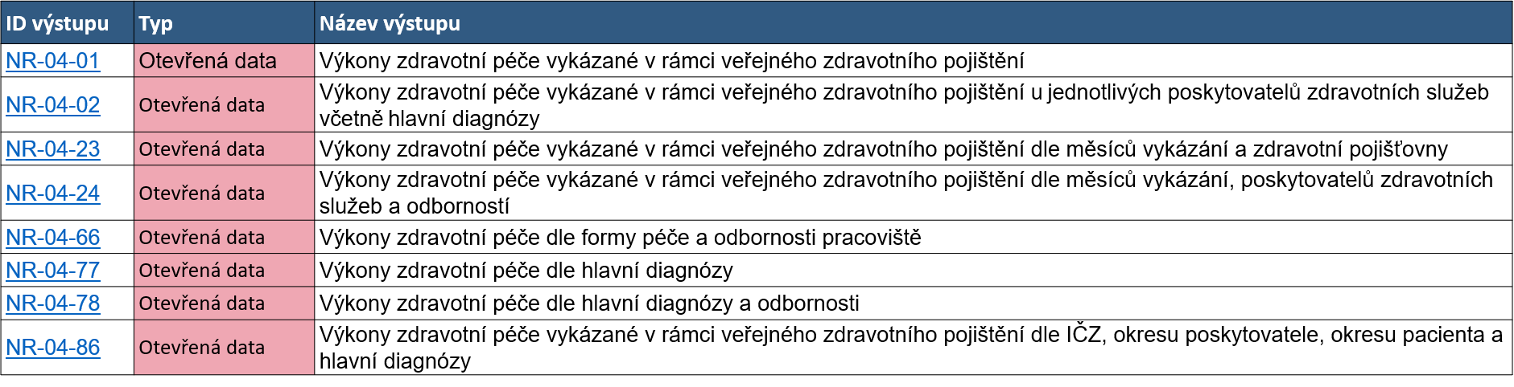
Otevřená data o vykázaných výkonech dle nemocnic
Datové soubory poskytují souhrnné informace o vykázaných zdravotních výkonech hrazených z veřejného zdravotního pojištění. Umožňují sledovat četnost vykázaných výkonů, počet unikátních pacientů s alespoň jedním vykázaným výkonem v daném roce a počet kontaktů pacientů se zdravotnickým systémem. Ukazatele jsou stratifikovány podle kalendářního roku (k dispozici od roku 2010) a kódu zdravotního výkonu.
Datová sada NR-04-01 umožňuje tyto ukazatele dále analyzovat podle základních charakteristik pacientů, zejména podle věku, pohlaví a trvalého bydliště.
Otevřená data NR-04-66 rozšiřuje základní agregace o stratifikaci podle formy poskytované péče a odbornosti poskytovatele zdravotních služeb.
Datové sady NR-04-02, NR-04-77, NR-04-78 a NR-04-86 umožňují hodnocení výkonů podle trojznakového kódu hlavní diagnózy vykázané v souvislosti s daným výkonem. Souhrn NR-04-86 navíc obsahuje stratifikaci podle identifikace poskytovatele zdravotních služeb (IČO, IČZ), okresu poskytovatele a trvalého bydliště pacienta. NR-04-77 obsahuje pouze stratifikaci podle hlavní diagnózy. V NR-04-78 je kromě diagnózy zahrnuta také stratifikace podle odbornosti, přičemž ukazateli jsou zejména suma bodů a suma korun v jednotlivých stratifikacích.
Datové sady NR-04-23 a NR-04-24 umožňují sledovat sumu vykázaných výkonů. V sadě NR-04-23 jsou údaje členěny dále podle názvu výkonu, kalendářního měsíce a zdravotní pojišťovny. Sada NR-04-24 obsahuje členění podle kalendářního měsíce, identifikace zdravotnického zařízení (IČZ) a odbornosti.
Otevřená data – strukturovaný tabulkový výstup, formát csv/zip
Notes:
AK2 20260226 UZIS/023999/2026

Slide 33
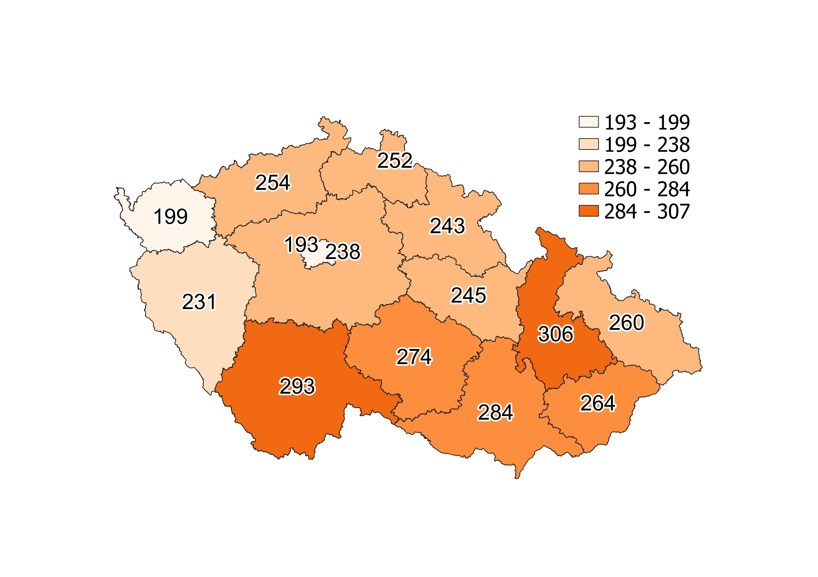
Příklad publikovaných dat o výkonech v nemocnicích:
TOTÁLNÍ ENDOPROTÉZA KOLENNÍHO KLOUBU (66651)
Počet pacientů s daným provedeným výkonem v roce 2024 na 100 000 obyvatel ve věku 19 a více let
Počet vykázaných výkonů v roce 2024
Nemocnice
Notes:
MH1 20260226

Slide 34
Příklad publikovaných dat o výkonech v nemocnicích:
Migrace pacientů za operacemi TEP kolene 2024
 | Kraj bydliště |  |  |  |  |  |  |  |  |  |  |  |  |  | Celkem operací (N / rok)
Nemocnice | PHA | STC | JHC | PLK | KVK | ULK | LBK | HKK | PAK | VYS | JMK | OLK | ZLK | MSK | Celkem (N / rok)
AGEL Středomorav. nemocniční a.s. | 0,1% | 0,2% | 0,0% | 0,0% | 0,0% | 0,0% | 0,1% | 0,5% | 3,0% | 0,2% | 14,2% | 73,4% | 5,3% | 2,9% | 826 (100 %)
Fakultní nemocnice v Motole | 44,7% | 31,1% | 3,5% | 2,9% | 1,2% | 7,0% | 1,5% | 2,1% | 2,1% | 1,7% | 0,9% | 0,4% | 0,6% | 0,4% | 804 (100 %)
Klinika Dr. Pírka s. r. o. | 20,8% | 30,1% | 3,1% | 0,8% | 0,8% | 11,4% | 9,4% | 11,4% | 6,9% | 1,5% | 1,1% | 1,0% | 0,7% | 0,7% | 710 (100 %)
NH Hospital a.s. – Nem. Hořovice | 15,2% | 30,6% | 3,2% | 41,0% | 1,4% | 4,4% | 0,3% | 0,9% | 1,1% | 0,8% | 0,0% | 0,3% | 0,5% | 0,3% | 656 (100 %)
SurGal Clinic s.r.o. | 0,3% | 0,3% | 0,2% | 0,0% | 0,2% | 0,0% | 0,0% | 0,2% | 2,7% | 3,1% | 73,2% | 3,1% | 15,1% | 1,5% | 583 (100 %)
Fakultní nemocnice Olomouc | 0,0% | 0,0% | 0,0% | 0,0% | 0,0% | 0,2% | 0,0% | 0,2% | 4,2% | 0,0% | 1,5% | 76,4% | 10,9% | 6,7% | 525 (100 %)
FN u sv. Anny v Brně | 0,0% | 0,4% | 0,0% | 0,0% | 0,0% | 0,0% | 0,2% | 0,0% | 1,5% | 6,2% | 86,9% | 1,3% | 2,8% | 0,6% | 465 (100 %)
Fakultní nemocnice Bulovka | 49,8% | 22,5% | 4,4% | 1,1% | 2,1% | 6,0% | 2,5% | 2,3% | 2,8% | 1,8% | 1,8% | 0,2% | 1,1% | 1,6% | 436 (100 %)
Oblastní nem. Mladá Boleslav, a. s. | 13,4% | 56,8% | 4,1% | 0,7% | 0,0% | 6,4% | 7,2% | 7,6% | 3,6% | 0,2% | 0,0% | 0,0% | 0,0% | 0,0% | 419 (100 %)
ISCARE a.s. | 36,4% | 24,2% | 2,7% | 8,1% | 1,7% | 6,8% | 2,2% | 2,2% | 8,6% | 2,2% | 1,7% | 1,5% | 0,5% | 1,2% | 409 (100 %)
Nemocnice České Budějovice, a.s. | 0,0% | 0,5% | 98,5% | 0,5% | 0,0% | 0,0% | 0,0% | 0,2% | 0,0% | 0,2% | 0,0% | 0,0% | 0,0% | 0,0% | 401 (100 %)
Fakultní nemocnice Plzeň | 1,1% | 1,3% | 1,8% | 92,1% | 2,6% | 0,3% | 0,0% | 0,0% | 0,3% | 0,0% | 0,0% | 0,0% | 0,3% | 0,3% | 379 (100 %)
Městská nemocnice Ostrava, p.o. | 0,0% | 0,0% | 0,0% | 0,0% | 0,0% | 0,0% | 0,0% | 0,3% | 0,5% | 0,0% | 0,0% | 0,5% | 1,1% | 97,6% | 368 (100 %)
Úrazová nemocnice v Brně | 0,0% | 0,0% | 0,0% | 0,0% | 0,0% | 0,0% | 0,0% | 0,0% | 0,8% | 3,0% | 92,3% | 0,8% | 2,5% | 0,5% | 366 (100 %)
Open data: NR-19-05 Počet operací totálních endoprotéz
Notes:
MH1 20260226

Slide 35
DĚKUJI ZA POZORNOST
Financováno z projektu Konstrukce modelů pro predikci regionálních potřeb a dostupnosti zdravotní péče a s tím souvisejících ekonomických a personálních ukazatelů (CZ.03.02.02/00/22_046/0002180).

